Slide 1


高难度
波段先锋营
经传多赢投资投顾：曾文龙
执业证书编号A1120620070001
经传多赢基金从业人员：曾文龙
执业证书编号A20250619007559
中国·广州

Slide 2

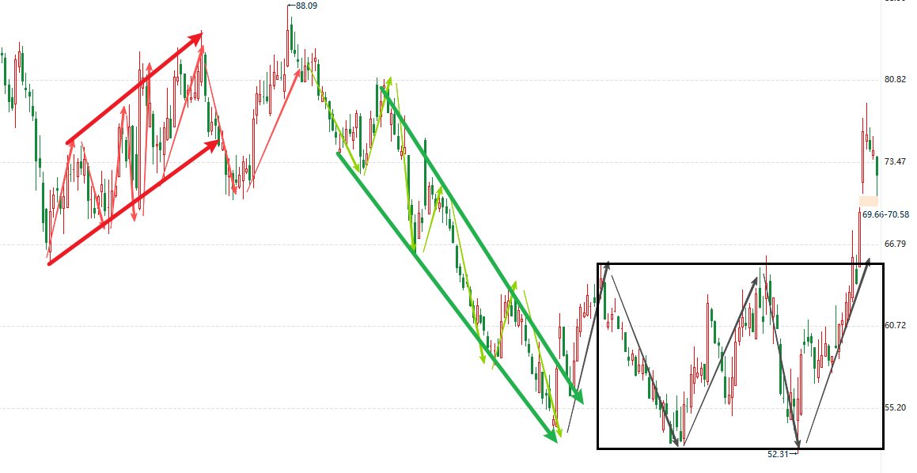
波段交易模式
波段交易：介于短线交易与长线交易之间，以捕捉“中期趋势段” 为目标，通过在相对低位买入，在相对高位卖出，从而获取差价收益的一种交易策略。(低买高卖)
不同市场环境下的波段策略的胜率差异：
上升趋势-低买高卖＞震荡趋势-箱体上下沿操作＞下降趋势-超跌反弹，需要更加谨慎。
波段交易-趋势篇
波段交易→胜率优化→三位一体：
大盘：
短线上攻，中线上攻；流动资金。
板块：
主线→持续性。
个股：
资金→流动资金翻红；红肥绿瘦。
趋势→智能辅助之上。
主讲老师
曾文龙
执业编号
A1120620070001
中国·广州

Slide 3
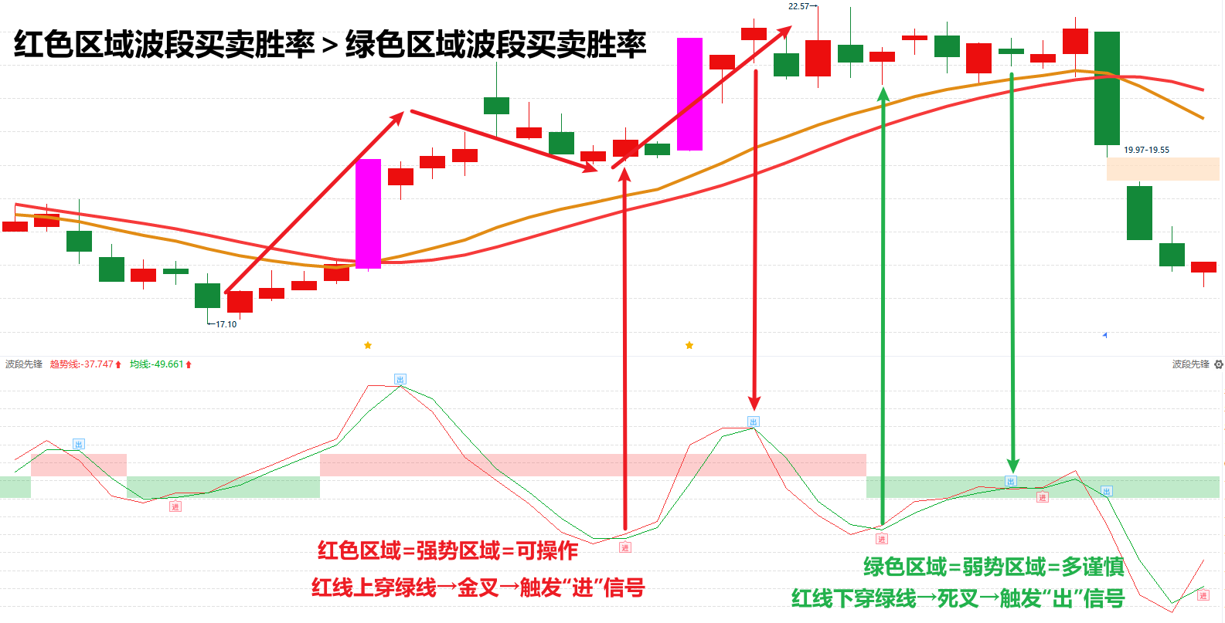
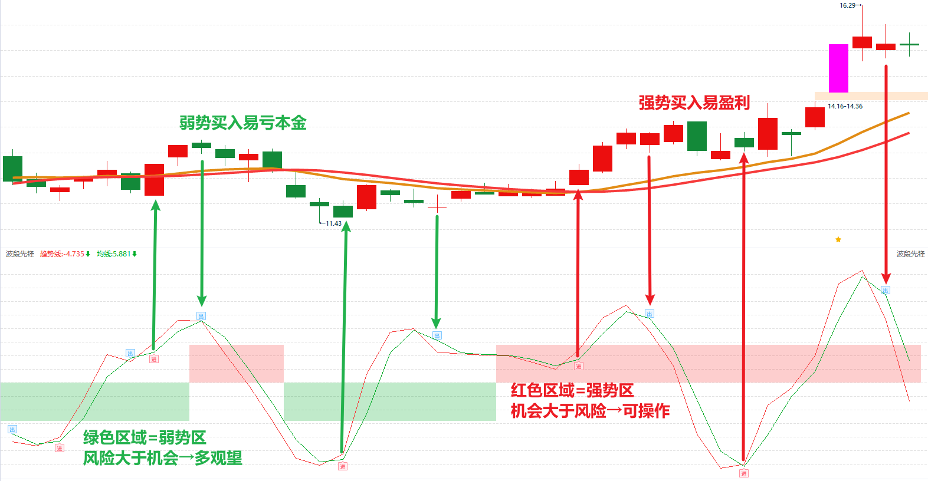

短线买卖-波段先锋
波段交易-趋势篇
主讲老师
曾文龙
执业编号
A1120620070001
红色区域=短线强势阶段：机会大于风险，可以操作；
绿色区域=短线弱势阶段：风险大于机会，尽量观望。
短线启动点→波段先锋出「进」信号；
短线兑现点→波段先锋出「出」信号。
短线操作频率越高，越要遵循交易模式，波段先锋高胜率信号：红阶+进！
周年庆叠加618月限时优惠，订购即享：
季度版：¥218元
年度版原价872元，立享8.5折，现价738元（特别福利！加送1个月龙虎金榜！！）
两年版：原价1744元，立享7.5折，现价1308元（特别福利！加送2个月龙虎金榜！！）
中国·广州

Slide 4
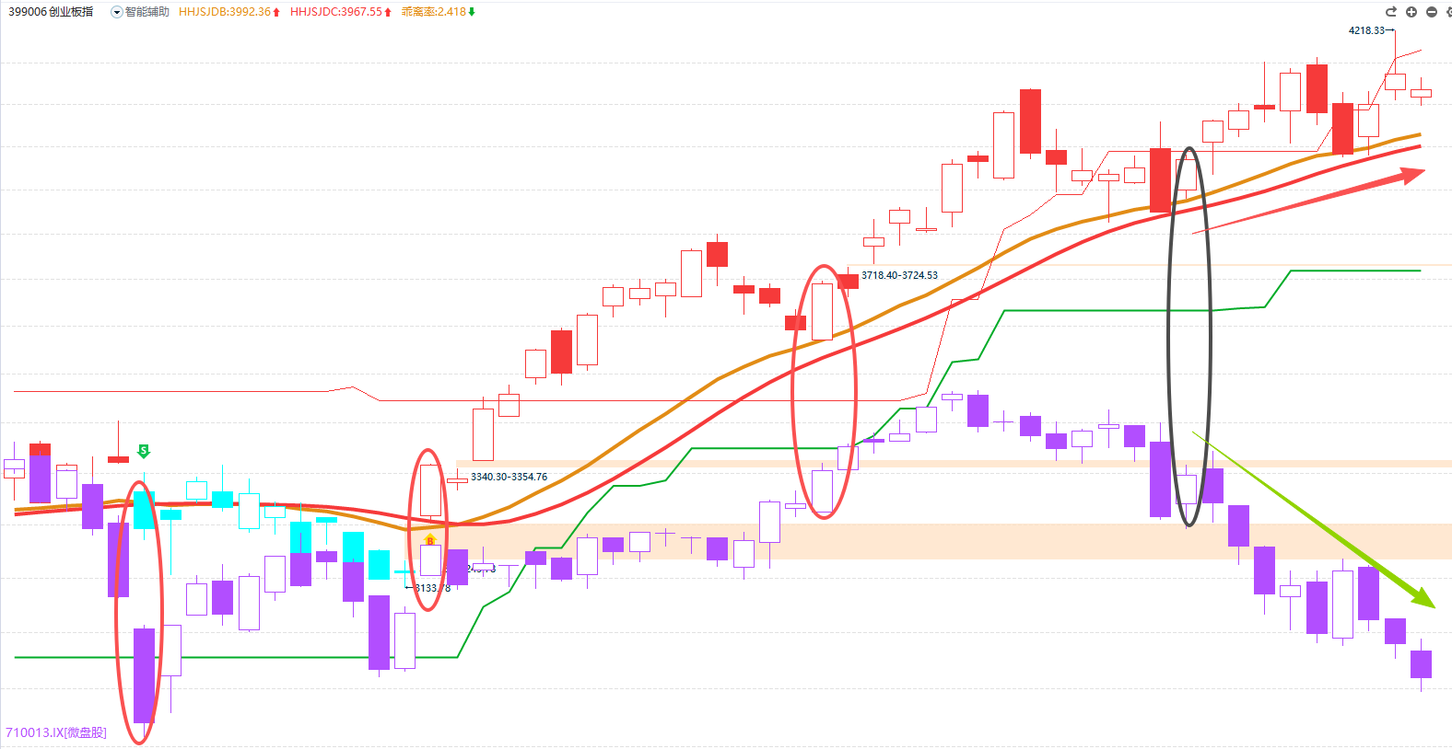
回顾-背离
波段交易-趋势篇
主讲老师
曾文龙
执业编号
A1120620070001
年内几轮典型的市场强共振周期，3月24日、4月8日、4月29日三轮行情均具备统一的情绪基础：AI科技是市场绝对核心主线，微盘指数也同步震荡上行。
5月22日启动的科技行情，微盘股持续破位走弱、市场整体盘面持续走弱，主线板块失去了稳定的情绪支撑,行情高度和持续性均受限。
中国·广州

Slide 5
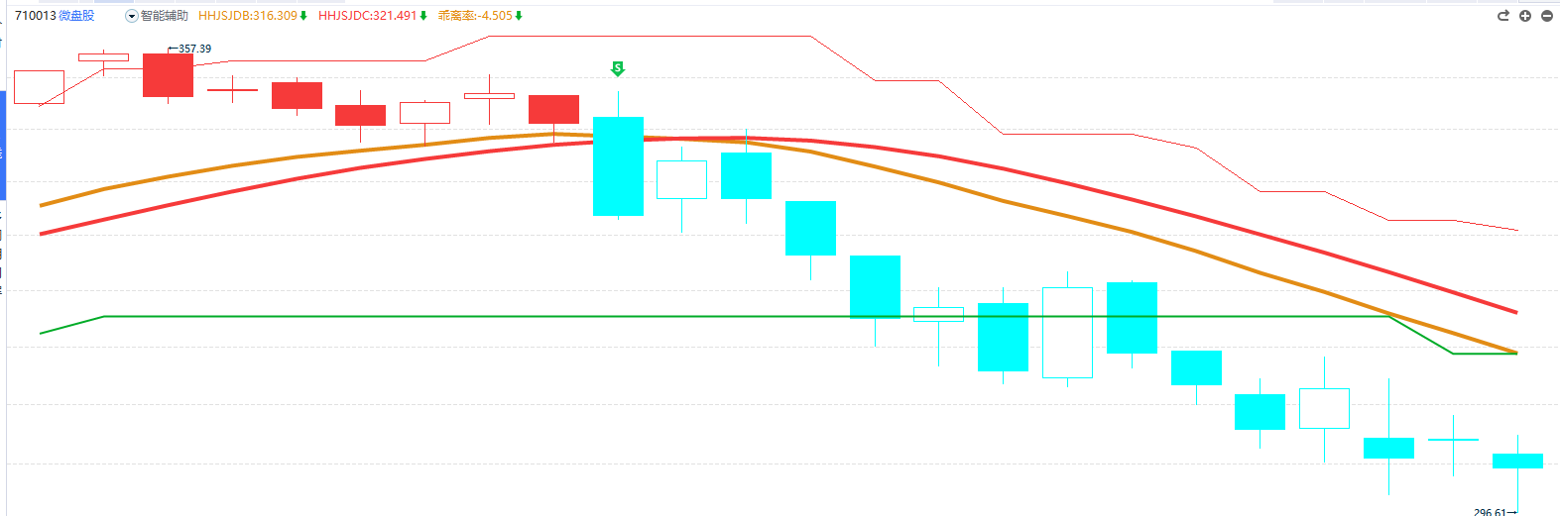
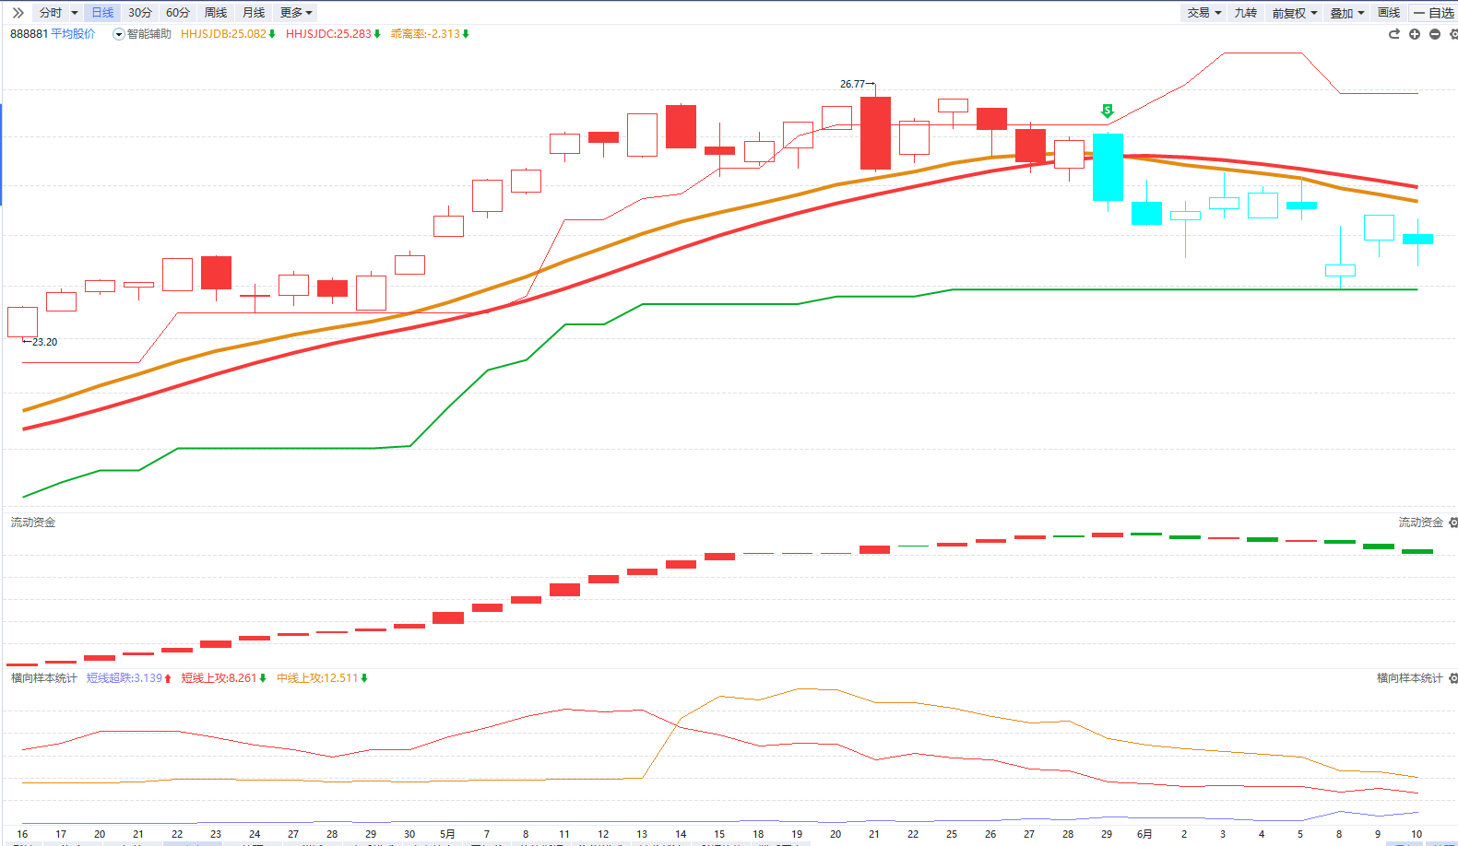
大盘分析
波段交易-趋势篇
主讲老师
曾文龙
执业编号
A1120620070001
平均股价S点，中短线上攻向下，流动资金持续翻绿，反弹力量来源于短线超跌。
内因：微盘指数的趋势性下跌结构始终未得到有效缓解，这是当前制约市场整体走强、压制行情高度的症结。
外因：美联储加息预期持续升温，带动美股走出下跌趋势，叠加今晚将公布美国CPI数据，本轮美联储加息预期的不确定性，即将迎来阶段性落地。
中国·广州

Slide 6
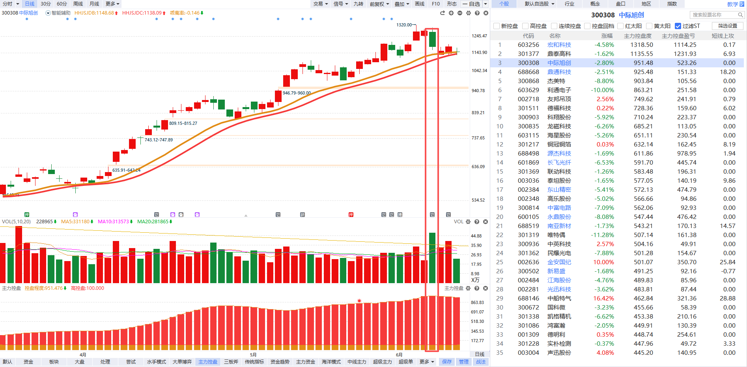
趋势趋弱
波段交易-趋势篇
主讲老师
曾文龙
执业编号
A1120620070001
AI科技进入中期调整阶段，中际旭创出现放量-筹码松动，后续跌破辅助线则为警惕信号。
中国·广州

Slide 7
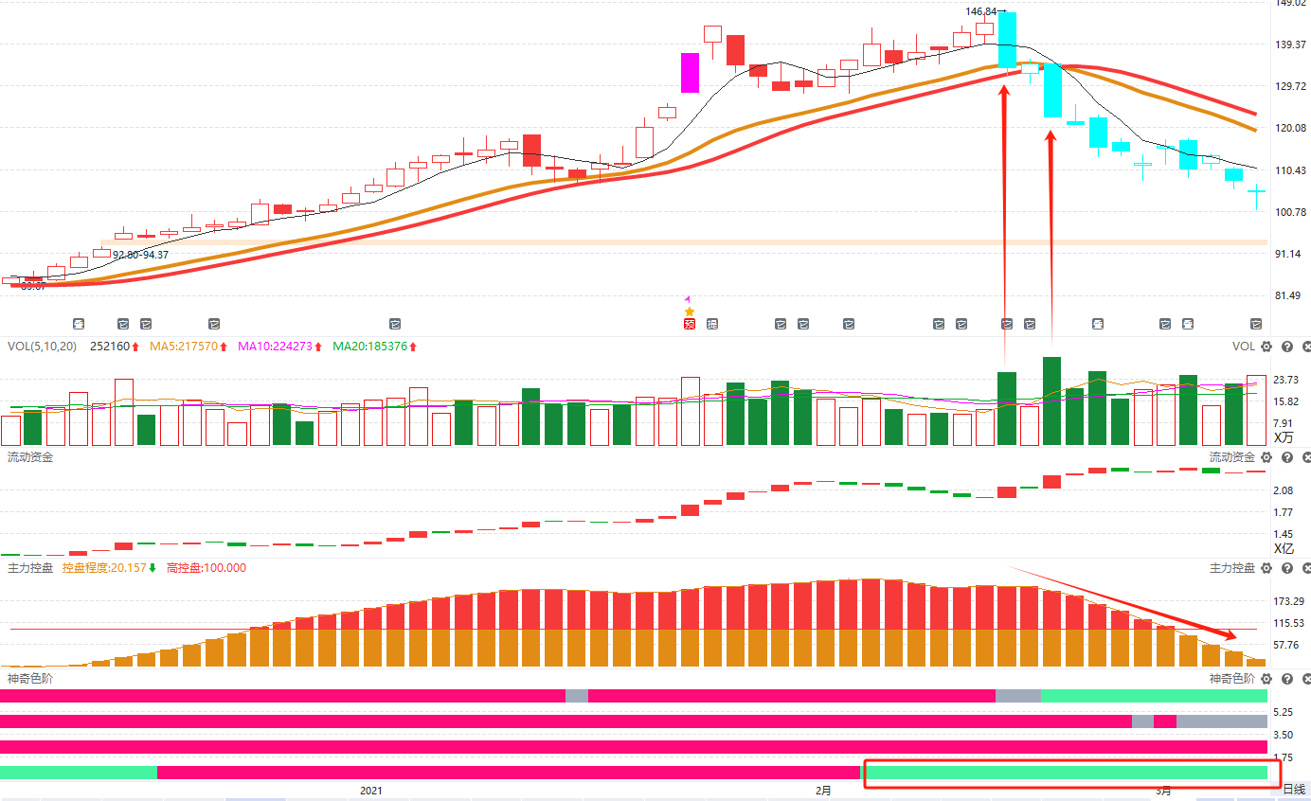
控盘-风险！
抱团股如何判断走弱信号：
震荡期间，调整时间长，但是不能在时间长的基础上，K线越走越弱（阴多阳少），越跌越多。
出现缩量，已经调整充分的，尝试反弹还继续杀跌（放量长阴），意味着筹码可能松动。
持续走弱--控盘减少、或者流动资金持续翻绿；
确定走弱--跌破智能辅助
节奏--上影线是放量的，代表振幅加大，共识分歧；
十字是缩量的，代表振幅降低，共识更容易达成；
上影线都是高抛的，十字都是低吸的

Slide 8
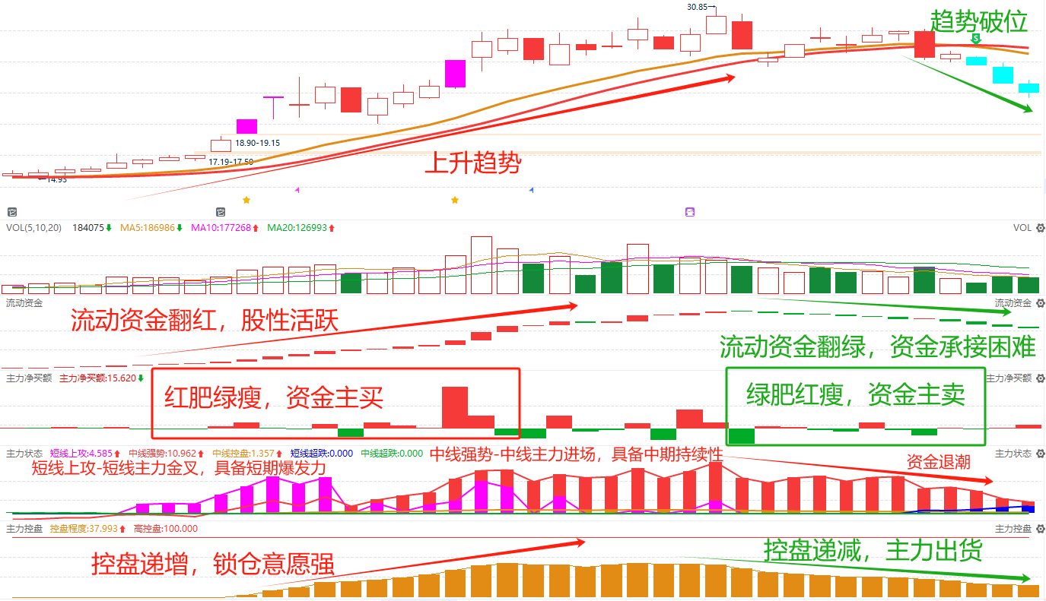
资金走弱不加仓
放量中大阴或者长上影线
流动资金持续翻绿
绿肥红瘦
主力控盘递减

Slide 9
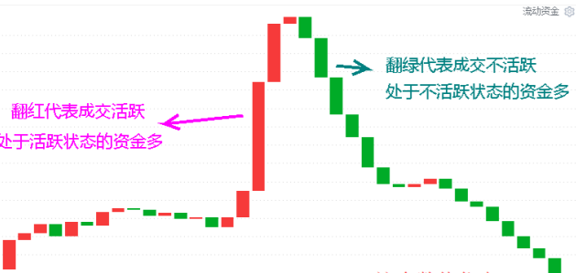
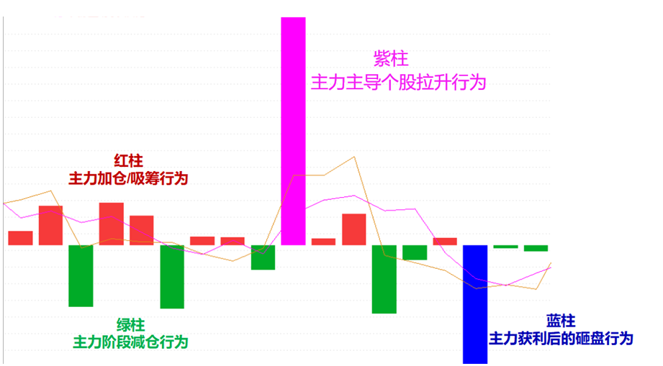
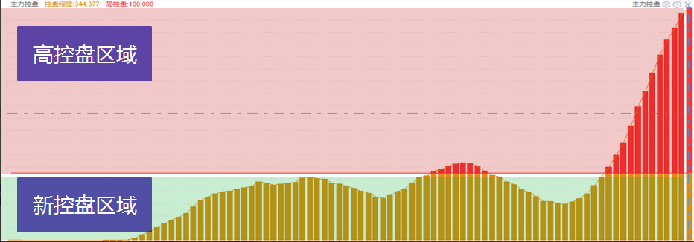
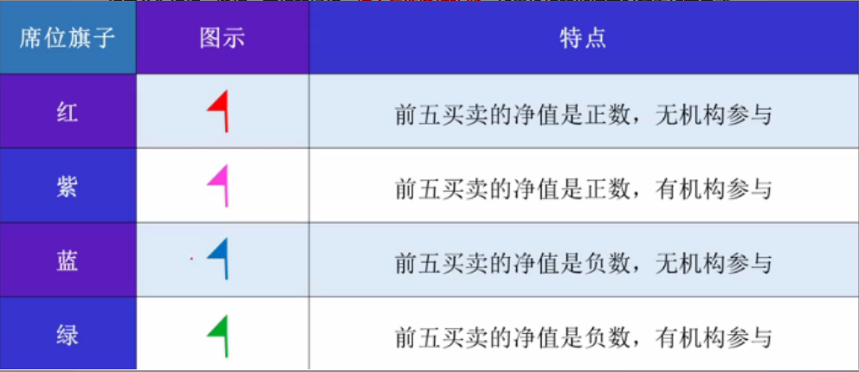
L2-主力资金
流动资金：持续翻红，交易活跃
主力动向紫色：主力强势进场主导拉升
主力控盘：主力资金筹码的锁仓意愿
紫旗：净买额为正，机构游资合力拉升

Slide 10
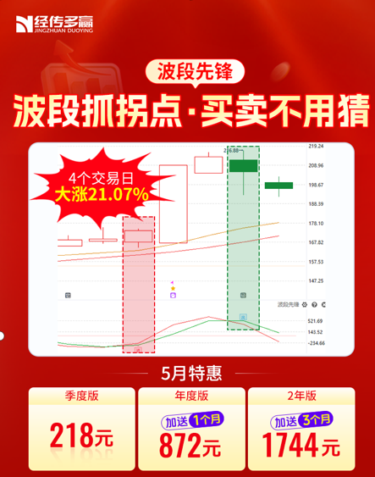
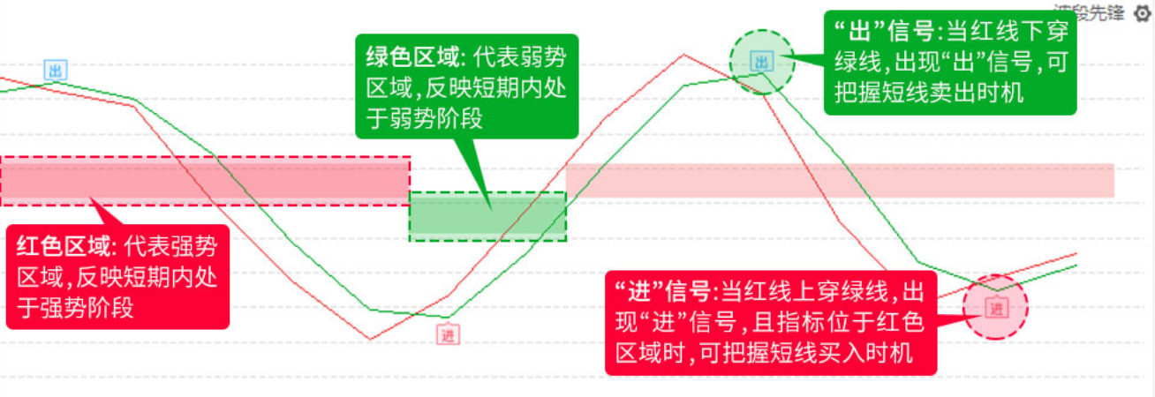
波段先锋-优惠福利！！

